Slide 1

C Programlama Dili Veri Tipleri (Data Type)
Veri tipi(data type) program içinde kullanılacak değişken, sabit gibi tanımlayıcıların tipini belirlemek için kullanılır.
Veri tipleri :

Slide 2
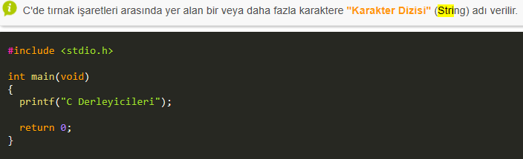
String Veri Tipi
C programlama dilinde tırnak işaretleri arasında yer alan bir veya daha fazla karaktere String adı verilir.

Slide 3
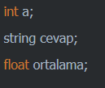
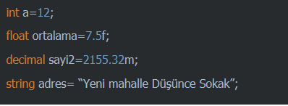
Değişken Nedir? Nasıl Tanımlanır?
Değişkenler, programın çalışması esnasında oluşturulan ve verileri saklamaya yarayan elemanlardır.
Değişkenler oluşturulurken isimleri ve saklayacakları verinin türü belirlenir.

Slide 4
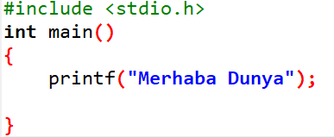

Ekrana Yazdırma İşlemleri
Standart C kütüphanesinin bir parçası olan printf() , C programlama dilinin genel amaçlı çıktı alma fonksiyonudur.
Printf() fonksiyonu ekrana istediğimiz verileri yazmak için kullanılan bir fonksiyondur.

Slide 5
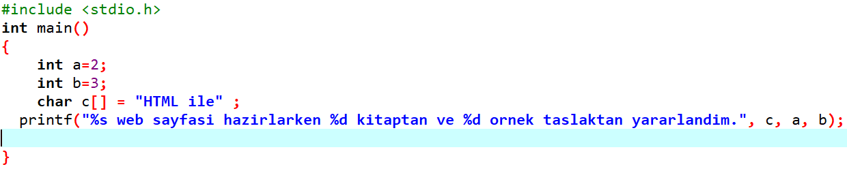
Ekrana Yazdırma İşlemleri
Bir değişkeni ekranda yazdırmak için % sembolü kullanılır.

Slide 6
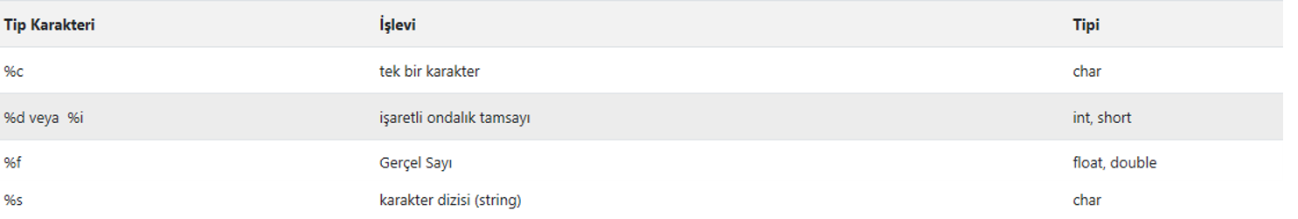
Ekrana Yazdırma İşlemleri

